Slide 1
« Les TUPLES »
L2-GLRS B
2022-2023
Kokou Godwin TCHAKPANA

Slide 2
Notion de tUPLE
En plus des listes, Python propose un autre type de structure de données : les tuples. Un tuple est défini de la même manière qu'une liste sauf que l'ensemble d'éléments est entouré de parenthèses plutôt que de crochets. Les éléments d'un tuple ont un ordre défini, tout comme ceux d'une liste. Par contre, un tuple ne peut pas être modifié après l'assignation car c'est un objet immuable.

Slide 3
Créer un TUPLE
Pour créer un tuple en Python, on utilise les parenthèses () puis on place les éléments à l'intérieur en les séparant par une virgule. Comme les listes, les tuples peuvent contenir un nombre illimité d'éléments qui peuvent être de différents types. Vous pouvez également stocker un tuple à l'intérieur d'un tuple.

Slide 4
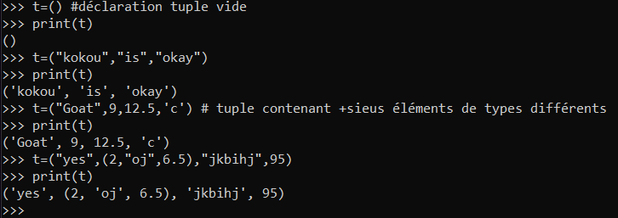

Slide 5
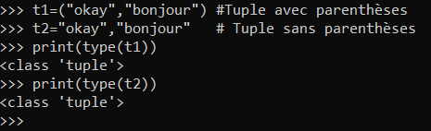
Pour déclarer un Tuple, les parenthèses sont optionnelles. Cependant il est fortement recommander de les utiliser pour respecter la convention.

Slide 6
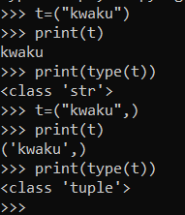
Pour créer un tuple qui ne contiendrait qu’un élément, il faut faire suivre cet élément d'une virgule pour indiquer à Python que c'est bien un tuple,

Slide 7
Accéder à un item d’un TUPLE
Comme pour les listes, il y a plusieurs façons d'accéder à un ou plusieurs items contenus dans un tuple:

Slide 8
Avec son indice
On peut utiliser les crochets [] pour accéder à un élément via son indice. Comme pour toutes les structures de données en Python, le premier indice est 0 et le dernier est n-1.
Si vous avez un tuple qui contient trois éléments, l'indice du premier élément sera 0, celui du deuxième 1 et celui du troisième 2 .

Slide 9
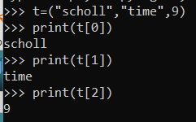
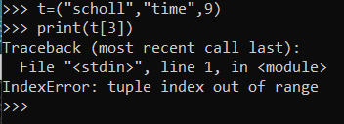
Si vous tentez d'utiliser un indice dont la valeur est supérieure à la longueur du tuple, vous déclencherez une erreur de type IndexError :

Slide 10
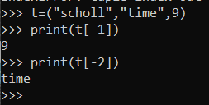
Avec son indice négatif
Vous pouvez aussi accéder à l'élément d'un tuple en utilisant un indice négatif ! C'est pratique lorsque vous avez un tuple qui contient beaucoup de valeurs et que vous avez besoin d'accéder aux dernières . Le dernier item se trouve à l’indice -1.

Slide 11
Avec le Slicing
Encore une fois, comme pour les listes, vous pouvez utiliser le slicing pour préciser un intervalle de recherche.
Pour rappel, la syntaxe pour le slicing est : [début:fin:pas].
La valeur de début de l'intervalle est inclusive alors quelle celle de fin est exclusive !

Slide 12
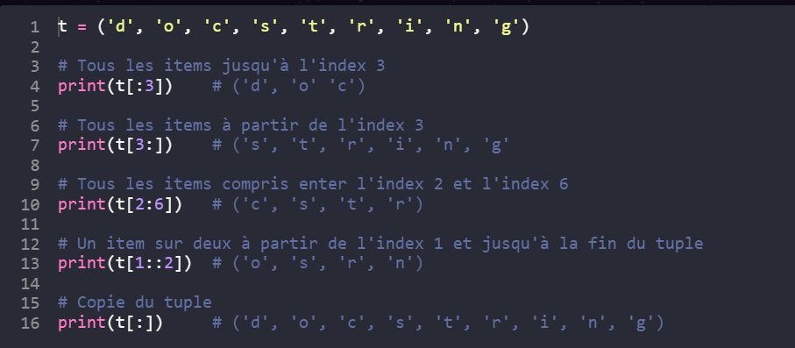

Slide 13
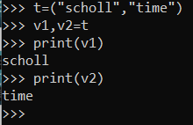
Packing et Unpacking
Lorsque vous créez un tuple, en réalité vous assignez un pack de données à une variable. De ce fait, vous pouvez aussi « déballer » ces données, c’est-à-dire déconstruire ce paquet pour récupérer chaque valeur contenue dans le tuple :

Slide 14
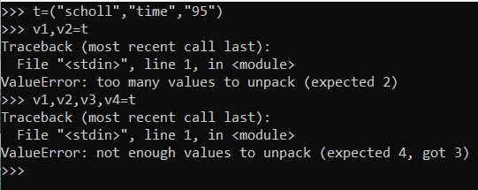
Quand vous faites ça, vous devez faire attention à ce qu'il y ait exactement le même nombre d'éléments d'un côté et de l'autre de l'assignation :

Slide 15
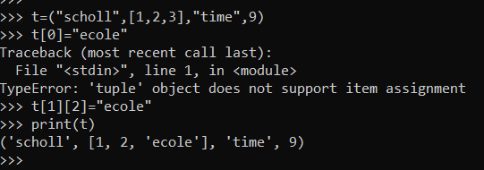
Modifier un Tuple
Bien que les tuples soient des objets immuables, vous pouvez quand même modifier les objets muables stockés à l'intérieur d'un tuple comme les listes, les dictionnaires, etc.

Slide 16
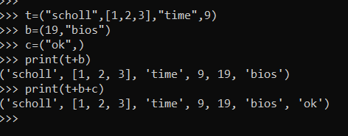
Concaténer de Tuples
Vous pouvez également concaténer deux ou plusieurs tuples à l'aide de l'opérateur plus + :

Slide 17
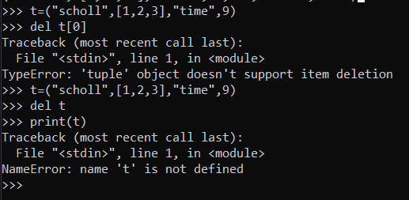
Supprimer un Tuple
Vous ne pouvez pas supprimer un élément en particulier d'un tuple car les tuples sont des objets immuables.
Par contre, vous pouvez supprimer le tuple en entier grâce à l'instruction del (comme ‘’delete’’ en anglais qui signifie supprimer).

Slide 18
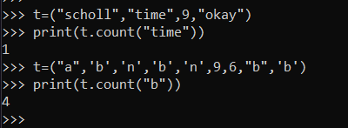
Methodes utilisables avec les Tuples
Étant des objets immuables, les méthodes sur les tuples sont peu nombreuses : il n'y en a que deux !
Récupérer le nombre d'occurrences dans un tuple avec count() :

Slide 19
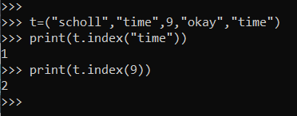
Récupérer l'indice d'une valeur dans un tuple avec index() :

